Slide 1
艾司奥美拉唑镁碳酸氢钠胶囊
厦门恩成制药有限公司

Slide 2
01
基本信息
02
02
安全性
目录
有效性
03
04
创新性
05
公平性

Slide 3
01 基本信息(1/3)
申报目录类别 | 基本医保目录
通用名 | 艾司奥美拉唑镁碳酸氢钠胶囊
注册规格 | 每粒含艾司奥美拉唑镁(按C17H19N3O3S计）20mg与碳酸氢钠1100mg
适应症及用法用量 | （见下一页）
中国大陆首次上市时间 | 2022年9月
目前大陆地区同通用名药品的上市情况 | 2家
全球首次上市时间及国家/地区 | 中国/2022年
是否为OTC药品 | 否
参照药品建议：艾司奥美拉唑镁肠溶片
参照药品选择理由
  依据美国上市的奥美拉唑碳酸氢钠胶囊剂型FDA审评原理（参照药品为奥美拉唑肠溶制剂），本品采用艾司奥美拉唑镁肠溶片（原研）作为上市前临床试验参照品
与参照药品或已上市的同类药品相比的优势与不足
抑酸作用更强的新一代复方速释制剂，与肠溶制剂相比，本品具有胃内直接释放快速吸收起效、作用持久，可按需使用和临睡前使用的临床优势
  起效快速，Tmax30min，不到肠溶制剂的1/4；
  快速长久抑制胃酸分泌，1h、2h和4h胃内pH>4.0的持续时间百分比，显著高于肠溶原研制剂
  碳酸氢钠激活静息质子泵，摆脱了肠溶PPI需进食配合起效的严重弊端，实现按需治疗和临睡前使用：对于因胃酸分泌过多引起胃灼热等症状的患者 （A级推荐，1b级证据）； 胃食管反流病按需治疗患者（A级推荐， 1b级证据），尤其是需夜间酸控制患者（B级推荐， 2a 级证据）
  本品的上述药代动力学和临床优势不可被碳酸氢钠与肠溶PPI联合使用所实现
1.中国药学会医院药学专业委员会，中华医学会消化病学分会，《质子泵抑制剂碳酸氢钠复方制剂临床应用专家共识》编写组 中国医院药学杂志 2023年 12月第 43卷第 23期

Slide 4
01 基本信息(2/3)
适应症及用法用量：作用更强的新一代复方速释质子泵抑制剂，起效快，作用强，按需治疗
适应症 | 剂量 | 疗程
胃食管反流病
已经治愈的食管炎患者防止复发的长期维持治疗 | 20mg，每天1次
胃食管反流病的症状控制
1.没有食管炎的患者 （如果用药 4 周症状未获控制，应对患者作进一步的检查） | 20mg，每日1次
2. 一旦症状消除，随后的症状控制可采用按需治疗 | 20mg，每日1次
3.对于使用 NSAID 治疗伴有发生胃及十二指肠溃疡危险的患者，随后的症状控制不推荐采用按需治疗
需要持续 NSAID 治疗的患者
与使用 NSAID 治疗相关的胃溃疡的治疗 | 20mg，每日1次 | 4-8周

Slide 5
01 基本信息（3/3）
疾病基本情况
常见的慢性消化系统疾病，发病率高且易复发，并发症多，甚至危及生命，严重影响患者的身心健康
  1.消化性溃疡PU：普通人群终身患病率为5%~10%。H.pylori抗生素耐药逐渐增加（感染率40%以上），NSAID的广泛使用（占每年所有药物处方5-10%），以及老龄化人口中常见的抗血栓治疗等，使诊治较以往更具挑战
  2.胃食管反流病GRED，过去20年，发病率上升约2倍，目前全球范围内报告烧心或反流症状的发生频率≥1次/周的比例约为13%。其中控制夜间酸突破和快速缓解症状（且不引起酸反跳）是治疗难点
临床未被满足的需求
艾司奥美拉唑镁碳酸氢钠胶囊胃溶速释、作用持久、可按需使用的特点，弥补多重未被满足的临床需求
  1.更快速缓解临床症状无酸反跳：快速缓解和持久控制患者急性症状，克服对症治疗通常伴随的酸反跳；
  2.规避肠溶PPI需进食激活质子泵起效的严重弊端，可按需服用，临睡前使用，及时补服，均效果良好：临睡前使用更好控制GERD夜间酸突破；按需治疗更好解除胃灼热症状；及时补服，提高依从性，更好协同根除幽门螺杆菌感染；
  3.适用适应症人群中胃排空障碍和肠道吸收面积减少等特殊患者
1.中华消化杂志编辑委员会. 消化性溃疡诊断与治疗共识意见(2022年，上海) [J] . 中华消化杂志, 2023, 43(3) : 176-192.
2.中华医学会消化病学分会胃肠动力学组, 胃肠功能性疾病协作组, 食管疾病协作组. 中国胃食管反流病诊疗规范 [J] . 中华消化杂志, 2023, 43(9) : 588-598.
3.中国药学会医院药学专业委员会，中华医学会消化病学分会，《质子泵抑制剂碳酸氢钠复方制剂临床应用专家共识》编写组 中国医院药学杂志 2023年 12月第 43卷第 23期
4.. SOCC-2（艾司奥美拉唑镁碳酸氢钠）胶囊在健康人体中的药代动力学/药效学研究临床试验报告

Slide 6
02 安全性
02
说明书安全信息 | 发生频率最高的不良反应（≥1%）为：神经系统：头痛。胃肠道：腹泻、恶心、胃肠胀气、腹痛、便秘和口干。在6个月的维持治疗期间，治疗组中与治疗有关的不良反应发病率与安慰剂组相似。长达12个月的维持治疗组与短期治疗组在治疗中出现的相关不良反应类型之间无差异 禁忌：已知对艾司奥美拉唑、其它苯并咪唑类化合物或本品的任何其他成份过敏者禁用 药物相互作用：不建议联合使用质子泵抑制剂和阿扎那韦和奈非那韦。 生物利用度受胃pH值影响的药物。对肝脏代谢/细胞色素P450途径的影响。不建议艾司奥美拉唑与氯吡格雷合并使用
与目录内同类药品安全性方面的主要优势和不足 | 艾司奥美拉唑镁碳酸氢钠胶囊 vs 艾司奥美拉唑镁肠溶片的安全性未见明显差异，具有良好的安全性
艾司奥美拉唑镁碳酸氢钠胶囊胶囊在健康人体中的药代动力学/药效学研究 | 1.总共有41名受试者被纳入安全性分析集 2.本试验共有 18 例受试者发生49 例次不良事件，其中艾司奥美拉唑镁碳酸氢钠胶囊9例28例次，艾司奥美拉唑镁肠溶片7例14例次，两组间差异无统计学意义(P=0.781) 3.所有不良事件均为I级，在研究结束时恢复正常，本试验中未发生严重AE。艾司奥美拉唑在本试验中表现出良好的安全记录
1. SOCC-2（艾司奥美拉唑镁碳酸氢钠）胶囊在健康人体中的药代动力学/药效学研究临床试验报告
2.艾司奥美拉唑镁碳酸氢钠胶囊说明书

Slide 7
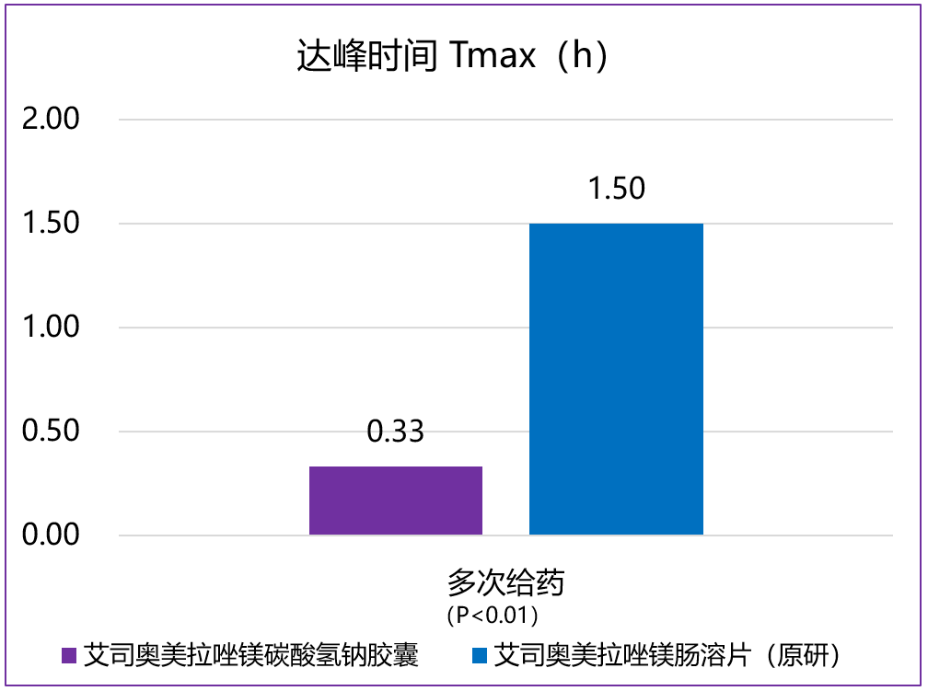
03 有效性(1/3)
03 有效性
临床指南/诊疗规范推荐情况
  质子泵抑制剂碳酸氢钠复方制剂临床应用专家共识（2023年）[1]：与传统的质子泵抑制剂肠溶制剂相比，新型质子泵抑制剂（碳酸氢钠复方制剂是抑酸药与抗酸药的复方速释制剂），具有胃内直接释放快速起效、作用持久且服用时间更自由的优势
艾司奥美拉唑镁碳酸氢钠胶囊， Tmax时间更短，是艾司奥美拉唑镁肠溶片（原研）的1/5-1/4 [2]
1.中国药学会医院药学专业委员会，中华医学会消化病学分会，《质子泵抑制剂碳酸氢钠复方制剂临床应用专家共识》编写组 中国医院药学杂志 2023年 12月第 43卷第 23期
2. SOCC-2（艾司奥美拉唑镁碳酸氢钠）胶囊在健康人体中的药代动力学/药效学研究临床试验报告

Slide 8
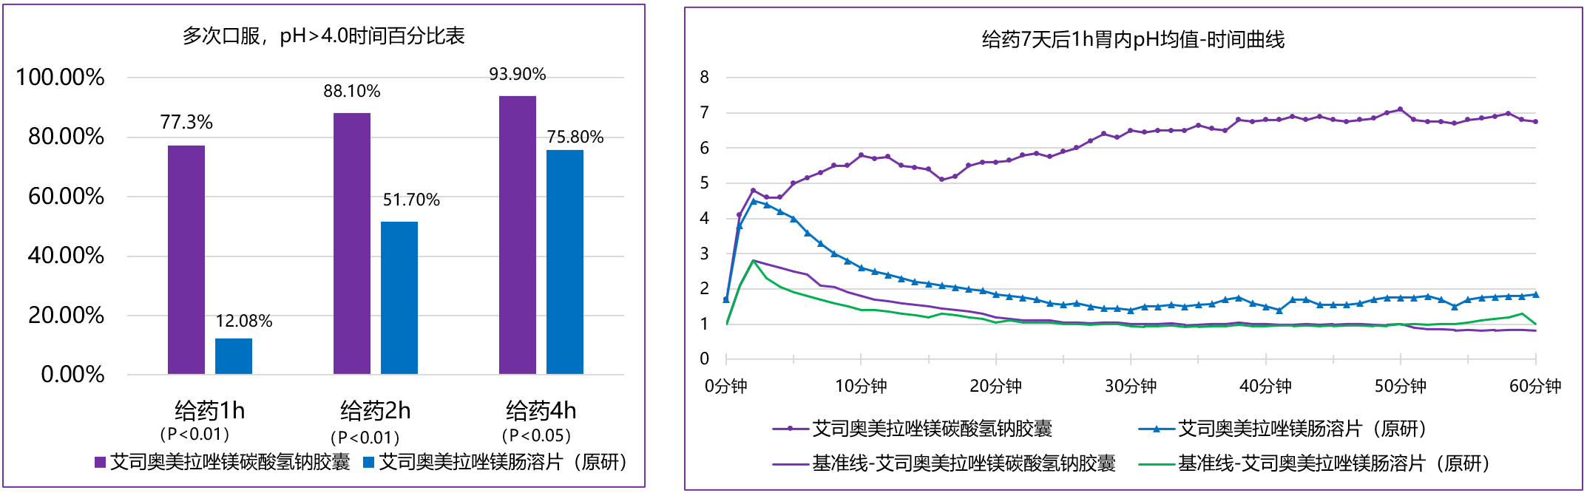
03 有效性(2/3)
艾司奥美拉唑镁碳酸氢钠胶囊，多次给药后1h、2h、4h胃内pH>4的时间百分比分别为77.1%、88.1%、93.9%，明显优于对照品艾司奥美拉唑镁肠溶片（原研）的12.08%、51.7%、75.8%，具有显著统计学差异，并在胃内pH改善上持续更优[1]
1. SOCC-2（艾司奥美拉唑镁碳酸氢钠）胶囊在健康人体中的药代动力学/药效学研究临床试验报告

Slide 9
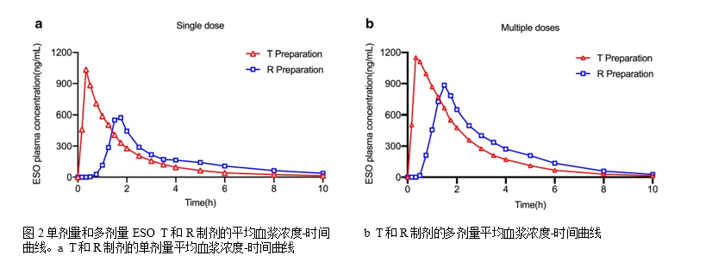
03 有效性(3/3)
单次和多次给艾司奥美拉唑镁碳酸氢钠速释胶囊在中国健康志愿者体内的药动学和药效学：一项交叉、随机对照试验[1]
  单次和多次给药后T制剂的Tmax比R制剂短，差异有统计学意义(p<0.05)，T制剂中ESO的血浆浓度迅速升高
  结论：这项本研究表明T制剂具有快速、持续抑制胃酸分泌的作用，T制剂1h、2h和4h胃内pH>4.0的持续时间百分比显著高于R制剂
*T制剂/ESO：艾司奥美拉唑镁碳酸氢钠胶囊 **R制剂/ESO：艾司奥美拉唑镁肠溶胶囊
Adv Ther (2021) 38:1660–1676

Slide 10
04 创新性
本品“质子泵激活—药物达峰起效”时间同步的特点，规避肠溶PPI需进食配合起效的严重弊端，且不可被碳酸氢钠与肠溶PPI联合应用所实现，
药代动力学的创新性：速释的药代动力学和无需进食配合起效的特点，不能通过肠溶制剂和碳酸氢钠的联用而实现
  碳酸氢钠替代肠溶包衣保护艾司奥美拉唑：实现胃溶速释，Tmax不到肠溶的1/4；
  碳酸氢钠激活质子泵，且激活质子泵的时间与艾司奥美拉唑达峰时间相匹配
  上述效应无法通过艾司奥美拉唑镁肠溶制剂和碳酸氢钠制剂联用实现：一方面碳酸氢钠会破坏部分肠溶包衣，降低肠溶艾司奥美拉唑的吸收；另一方面在碳酸氢钠激活质子泵时，肠溶剂型的艾司奥美拉唑远未达到峰值浓度，不能很好的发挥抑制作用。
  PPI 只能作用于活性泵，必须在大量静息泵转为活性泵后，PPI灭活活性泵，才能起到抑制后续胃酸分泌的作用，因此肠溶PPI都需要在服用后进食，以激活质子泵起效。
临床治疗的创新性:
从临床优势而言，可全面替代艾司奥美拉唑肠溶制剂：
  胃内直接释放快速起效：更快缓解急性症状，且不会出现仅对症治疗的酸反跳;
  按需治疗，临睡前使用：更好控制GERD夜间酸突破症状，明显优于肠溶PPI;
  适用适应症人群中胃排空障碍和肠道吸收面积减少等特殊患者;
  与钾离子竞争性酸阻滞剂（P-CAB）作用机制不同，疗效相当，本品提供了新的治疗路径选择，且长期安全性数据更好，也没有胃癌罹患升高的风险。

Slide 11
05 公平性
  弥补目录短板： 作用更强的新一代复方胃溶速释PPI剂型，从临床优势角度，可全面替代艾司奥美拉唑肠溶制剂；与钾离子竞争性酸阻滞剂（P-CAB）相比，疗效相当，但作用机理不同，本品提供了新的治疗路径选择，且长期安全性数据更好。
具有更短的Tmax，起效更快速：对于需快速改善症状患者，不会出现仅对症治疗通常伴随的酸反跳；
不再需要进食激活静息质子泵起效，可按需治疗，临睡前使用，以及及时补服：按需治疗，更好控制临床症状；睡前服用，更好控制GERD夜间酸突破；及时补服，提高依从性，更好协同根除幽门螺杆菌感染及改善症状；
胃内直接释放吸收，适用于适应症人群中伴有胃排空功能障碍或肠道吸收面积减少（如胃轻瘫、幽门梗阻、短肠综合征等）特殊患者
符合“保基本”原则：独特治疗优势，比价合理，可全面替代艾司奥美拉唑肠溶制剂，能更优保障参保患者基本医疗需求，降低经济负担
  对公共健康影响积极：按需治疗，更快解决急性症状，临睡前使用解决GERD夜间酸突破；可及时补服，提高依从性；与P-CAB药物相比，长期安全性数据更好，无胃癌罹患升高的风险。
临床管理难度低：用药安全有效；不依赖餐食配合起效，可按需使用及临睡前使用，更快缓解症状和控制胃酸；并可及时补服，患者依从性高

Slide 12
感谢专家评审

